Slide 1
মাল্টিমিডিয়া ক্লাশে সবাইকে-

Slide 2
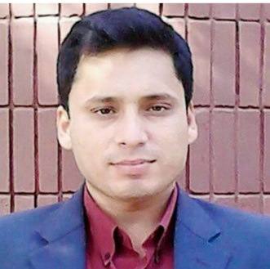
পরিচিতি
আরিফুল ইসলাম
সিনিয়র শিক্ষক,বীরগাঁও স্কুল এন্ড কলেজ
নবীনগর, ব্রাক্ষণবাড়িয়া
মোবাইলঃ ০১৬৭৩১৯৭৯০০
ICT4Eজেলা অ্যাম্বাসেডর,ব্রাহ্মণবাড়িয়া
arifislam775@gmail.com
শ্রেণিঃ ৮ম
বিষয়ঃ তথ্য ও যোগাযোগ প্রযুক্তি
অধ্যায়ঃ ১ম, পাঠ-৫,সময়ঃ ৫০মিনিট
তাঁরিখঃ ০৫-০৪-২০২০

Slide 3
উপরের ছবিটি দেখে কি বুঝা যায়?

Slide 4
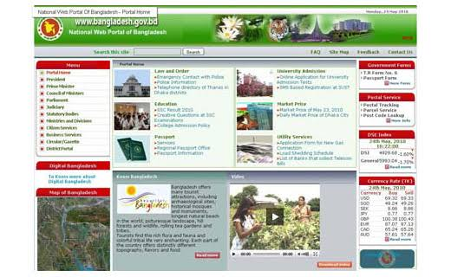
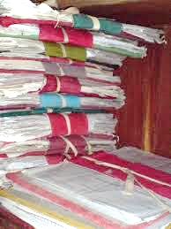
উপরের ছবিগুলোর মধ্যে কী পার্থক্য আছে?

Slide 5
আজকের পাঠের আলোচনা
সরকারি কর্মকান্ডে তথ্য ও প্রযুক্তির প্রয়োগ

Slide 6
এই পাঠ শেষে শিক্ষার্থীরা… 1. সরকারি কাজে তথ্য ও যোগাযোগ প্রযুক্তরি কয়েকটি গুরুত্বপূর্ণ প্রয়োগক্ষেত্র চিহ্নিত করতে পারবে; ২. জনগনের কাছ থেকে সরকারের মতামত নেয়ার প্রক্রিয়া বর্ণনা করতে পারবে; ৩. জনগণের দোরগোড়ায় সরকারি সেবাসমূহ চিহ্নিত করতে পারবে।
শিখনফলঃ-

Slide 7
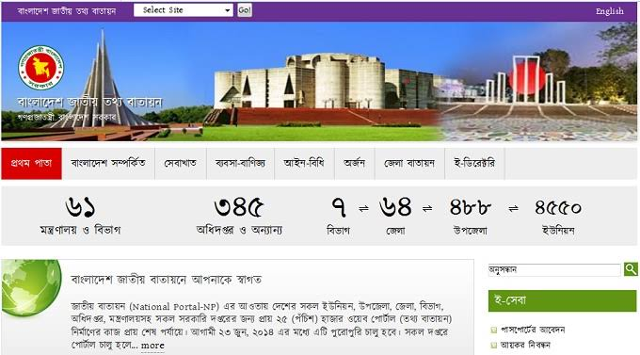
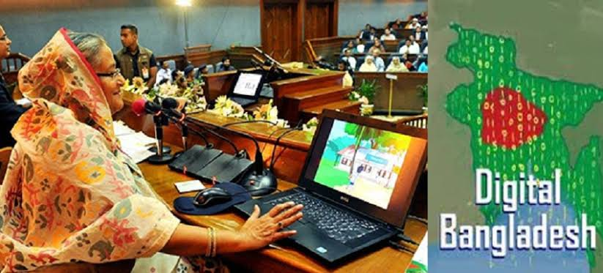
সরকারি কর্মকান্ডে ICT এর প্রয়োগ
রাষ্ট্রের একটি গুরুত্বপূর্ণ অঙ্গ হলো সরকার। ডিজিটাল বাংলাদেশ বিনির্মানের লক্ষ্যে সরকার তার সকল কর্মকান্ডে তথ্য ও প্রযুক্তি ব্যবহারের মাধ্যমে নাগরিকের সেবার মান বৃদ্ধি, প্রাতিষ্ঠানিক দক্ষতা এবং স্বচ্ছতা ও জবাবদিহিতা বৃদ্ধির মাধ্যমে সুশাসন প্রতিষ্ঠা করতে চায়।

Slide 8
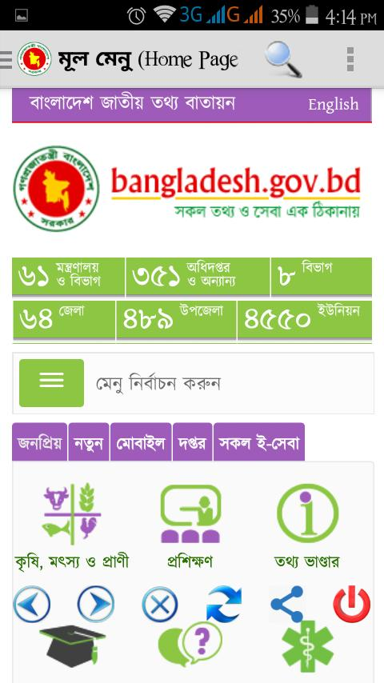
সরকারের জাতীয় ওয়েব পোর্টাল
সরকারের জাতীয় তথ্য বাতায়নের ওয়েবসাইট www.bangladesh.gov.bd। যেখানে নিয়োগ বিজ্ঞপ্তি,দরপত্র বিজ্ঞপ্তি,প্রতিটি দপ্তরের নোটিশ,বিভিন্ন দিকনির্দেশনা,বিভিন্ন নিয়মকানুন,প্রতিটি বিভাগ, জেলা, উপজেলা, ইউনিয়ন, ওয়ার্ড এবং গ্রামের তথ্য প্রকাশ করা হয়।
সরকারের জাতীয় তথ্য বাতায়নের ওয়েবসাইট www.bangladesh.gov.bd যেখানে নিয়োগ বিজ্ঞপ্তি,দরপত্র বিজ্ঞপ্তি,প্রতিটি দপ্তরের নোটিশ,বিভিন্ন দিকনির্দেশনা,বিভিন্ন নিয়মকানুন,প্রতিটি বিভাগ, জেলা, উপজেলা, ইউনিয়ন, ওয়ার্ড এবং গ্রামের তথ্য থাকে।

Slide 9
একক কাজ
জাতীয় তথ্য বাতায়নের ওয়েব পোর্টালের মাধ্যমে কী কী প্রকাশ করা হয়?

Slide 10
চলো একটি ভিডিও দেখি

Slide 11
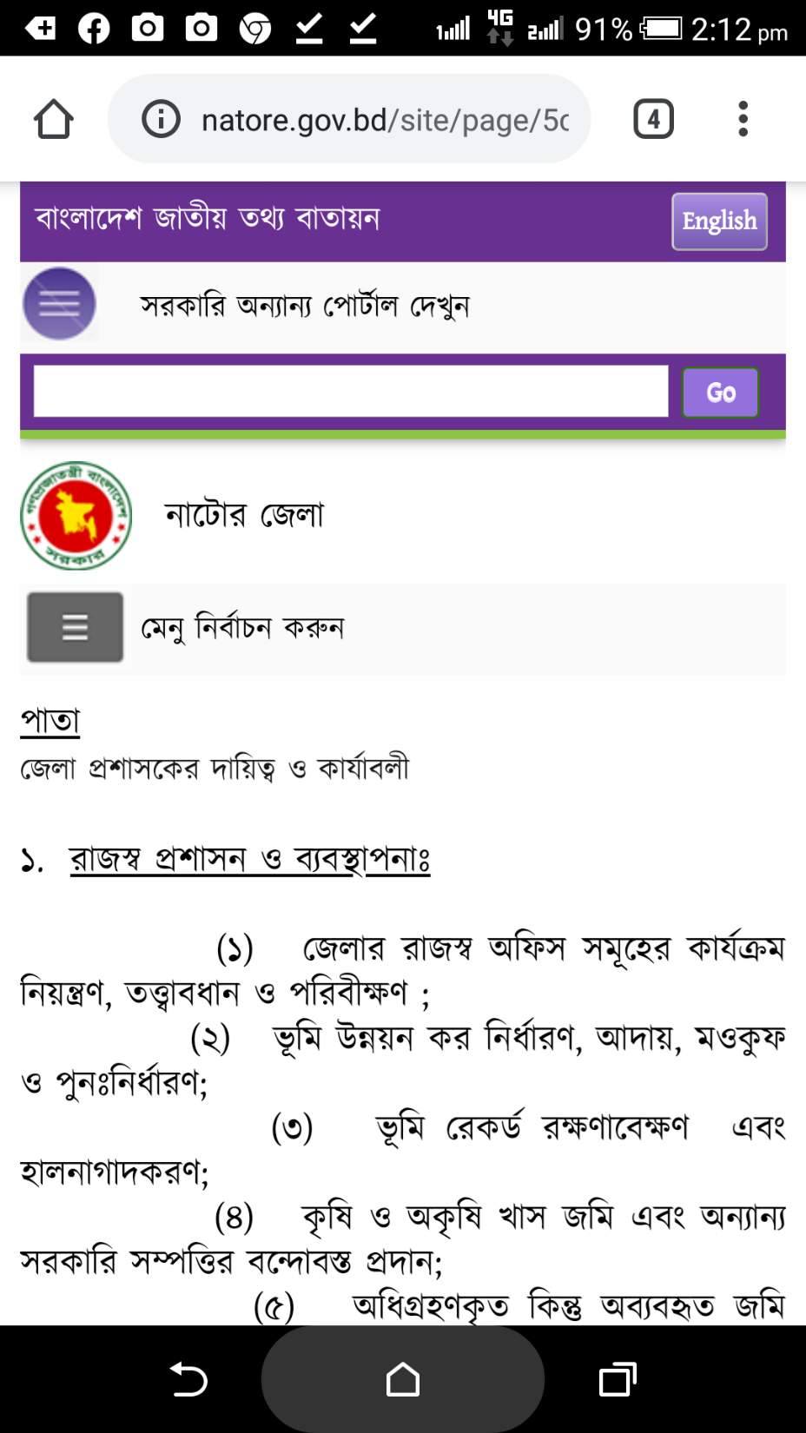
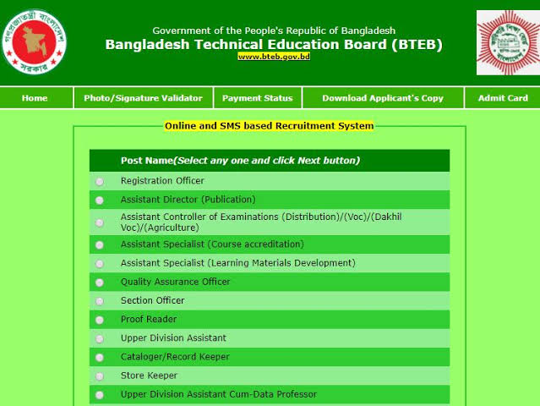
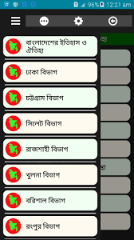
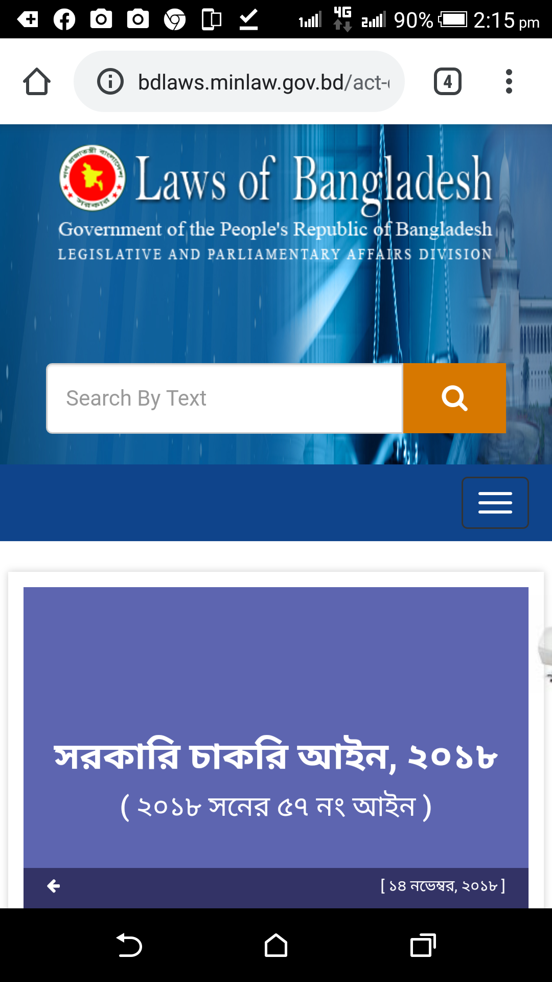
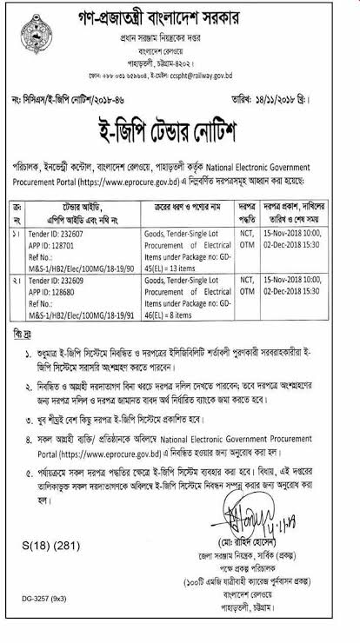
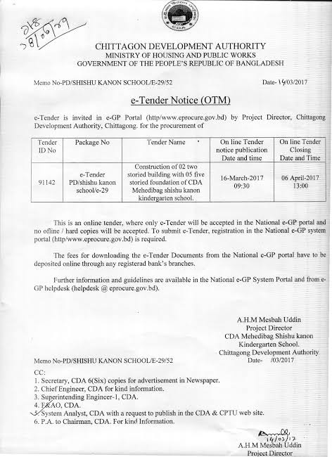
সরকারি তথ্য প্রকাশ
প্রতিটি বিভাগ, জেলা, উপজেলার তথ্য;
বিভিন্ন প্রকার আদেশ
বিভিন্ন নিয়মকানুন
নিয়োগ বিজ্ঞপ্তি প্রকাশ
দরপত্র প্রকাশ

Slide 12
সরাকারের আইন ও নীতিমালা প্রণয়ন ও সংশোধনে জনগনের মতামত গ্রহন
ই-মেইলের মাধ্যমে জনসংযোগ
কল সেন্টারের মধ্যমে মতামত গ্রহন
নীতিমালা জনগণকে অবহিতকরণ
সংশোধন বা পরিমার্জন জনগণকে জানানো

Slide 13
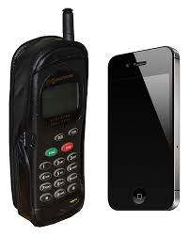
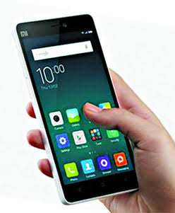
বিশেষ বিশেষ দিবস বা ঘটনা প্রচার
মোবাইল ফোনের মাধ্যমে তথ্য প্রেরণ
SMS(Short Message Service
১২ কোটি মানুষের কাছে মোবাইল ফোন রয়েছে
বিভিন্ন প্রকার আদেশ

Slide 14
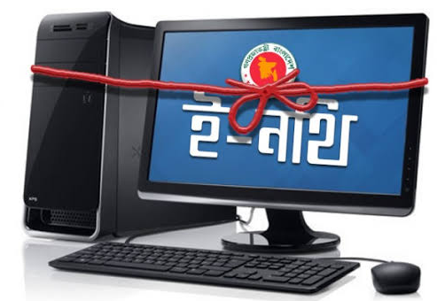
বিভিন্ন মাধ্যমে জনগনের দোরগোড়ায় সরকারি সেবা

Slide 15
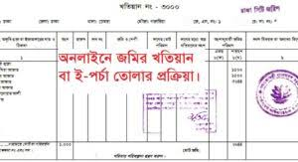
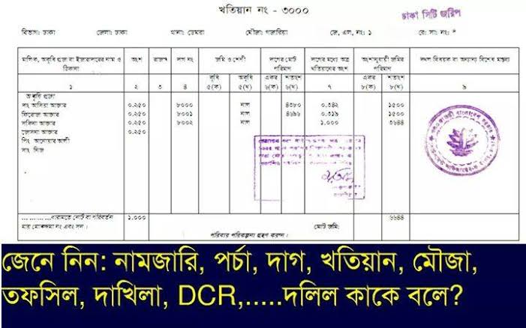
জনগনের দোরগোড়ায় সরকারি সেবা
ই-পর্চাঃ জমিজমার বিভিন্ন রেকর্ড সংগ্রহের জন্য বিভিন্ন জমির দলিলের জন্য অনলাইনে আবেদন করা এবং অনুলিপি সংগ্রহের জন্য ই-পর্চা ব্যবস্থা রয়েছে।

Slide 16
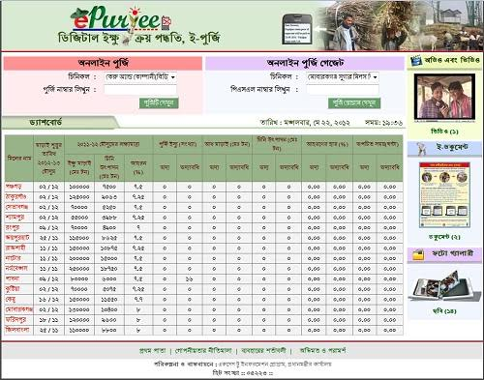
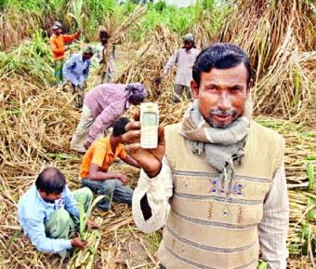
জনগনের দোরগোড়ায় সরকারি সেবা
ই-পুর্জিঃ কৃষকেরা ই-পুর্জি মোবাইলের মাধ্যমে পেয়ে যথা সময়ে চিনিকলে ইক্ষু সরবরাহ করতে পারেন।

Slide 17
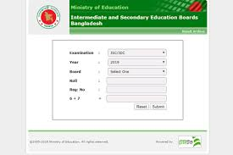
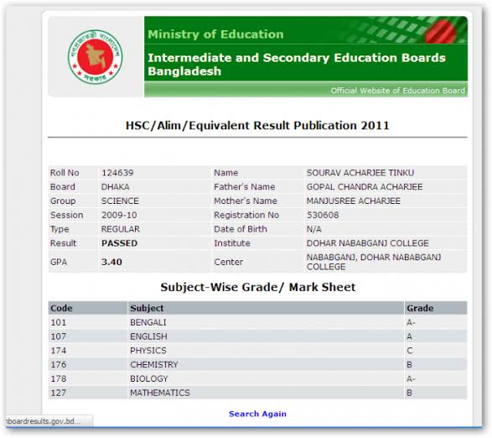
জনগনের দোরগোড়ায় সরকারি সেবা
পাবলিক পরীক্ষার ফলাফল প্রকাশঃ পাবলিক পরীক্ষার ফলাফল এখন অনলাইন ওয়েবসাইটে এবং মোবাইল ফোনে পাওয়া যায়।

Slide 18
জনগনের দোরগোড়ায় সরকারি সেবা
ই-বুকঃ পাঠ্যপস্তুক প্রাপ্তি এবং পড়ার জন্য সরকারিভাবে ই-বুক প্লাটফর্ম তৈরি করা হয়েছে।ঠিকানা-www.ebook.gov.bd

Slide 19
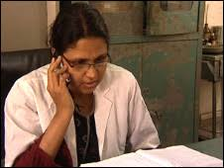
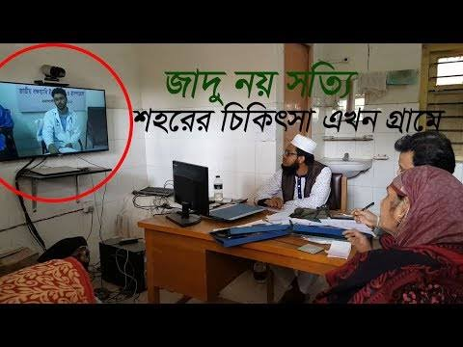
জনগনের দোরগোড়ায় সরকারি সেবা
ই-স্বাস্থ্যসেবাঃ ই-স্বাস্থ্যসেবা ব্যবস্থায় চিকিৎসা প্রদানে মোবাইল ভিত্তিক টেলিমেডিসিন-সেবা চালু হয়েছে।

Slide 20
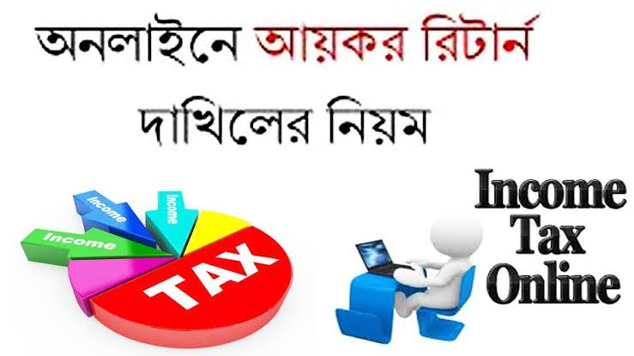
জনগনের দোরগোড়ায় সরকারি সেবা
অনলাইনে আয়কর রিটার্ণ প্রস্তুতকরণঃ ঘরে বসেই আয়কর দাতা অনলাইনে আয়কর রিটার্ণ প্রস্তুত ও দাখিল করতে পারেন।

Slide 21
জনগনের দোরগোড়ায় সরকারি সেবা
টাকা স্থানান্তরঃ পোস্টাল ক্যাশ কার্ড,মোবাইল ব্যাংকিং,ইলেক্ট্রনিক মানি ট্রান্সফারের মাধ্যমে বর্তমানে দেশে এক স্থান থেকে অন্য স্থানে অর্থ প্রেরণ দ্রুত ও সহজ হয়েছে।

Slide 22
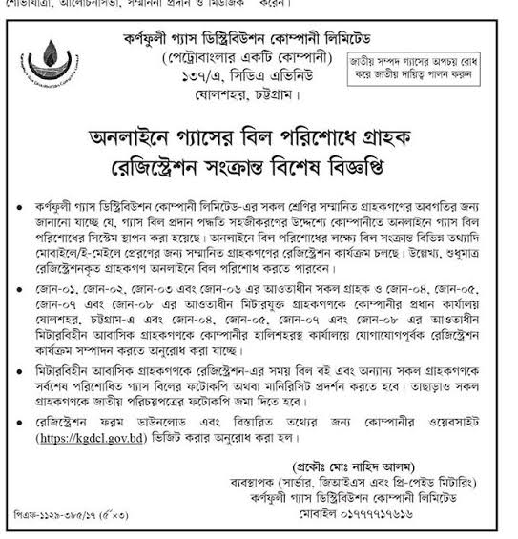
জনগনের দোরগোড়ায় সরকারি সেবা
পরিসেবার বিল পরিশোধঃ বর্তমানে বিদ্যুৎ,পানি ও গ্যাসের বিল অনলাইনে বা মোবাইল পরিসেবার মাধ্যমে পরিশোধ করা যায়।

Slide 23
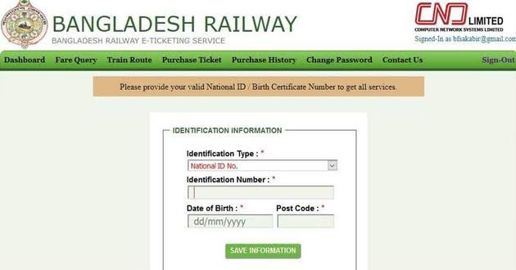
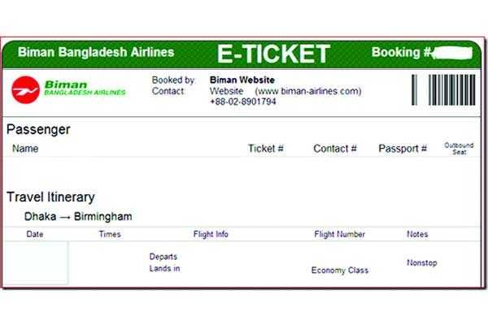
জনগনের দোরগোড়ায় নাগরিক সেবা
অনলাইনে বা মোবাইলে ট্রেন ও বিমানের টিকিট সংগ্রহঃ ট্রেন,বাস বা বিমানের টিকিটও বর্তমানে মোবাইল ও ইন্টারনেটের মাধ্যমে সংগ্রহ করা যায়।

Slide 24
জনগনের দোরগোড়ায় সরকারি সেবা
ই-পাসপোর্টঃ জনগণের সার্বিক সুবিধার জন্য সরকার ই-পাসপোর্ট সেবা চালু করেছে। যার মাধ্যমে নাগরিকগণ ইলেক্ট্রনিক পাসপোর্টের সকল সুবিধা ভোগ করতে পারবে।

Slide 25
জনগনের দোরগোড়ায় সরকারি সেবা
ফোনের মাধ্যমে সেবাঃ জনগণের সার্বিক সুবিধার জন্য সরকার ফোনের মাধ্যমে জরুরি সেবা দিয়ে থাকেন।

Slide 26
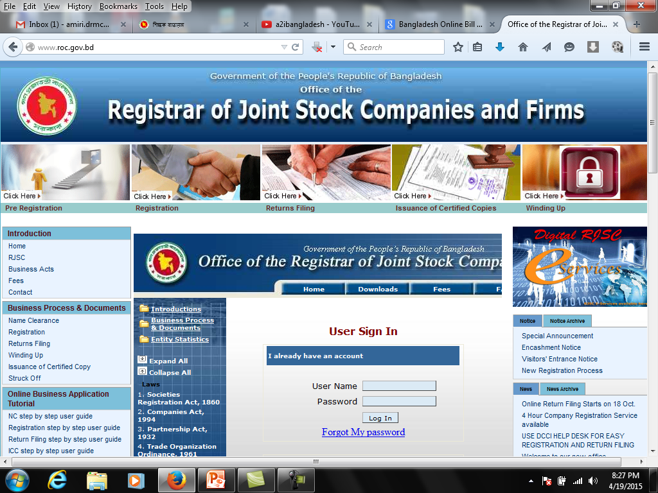
ব্যবসায় সরকারি সেবা
ব্যবসায় সরকারি সেবা তুলনামূলক চিত্র
কাজ | অতীত | বর্তমান
নামের ছাড়পত্র | কমপক্ষে ৭দিন | আধা ঘন্টা
নিবন্ধন | কমপক্ষে ৩০ দিন | ৪দিন
ফি প্রদান | ভোর থেকে লাইন দাঁড়িয়ে | ব্যাংকের মাধ্যমে
নিবন্ধনের জন্য অফিসে যাতায়াত | কমপক্ষে ছয়বার | একবারও নয়

Slide 27
দলগত কাজ
১.সরকারের আরো অনেক কর্মকান্ডে তথ্য ও প্রযুক্তির প্রয়োগ দেখা যায়। তোমার এলাকার এরকম কার্যাবলীর একটি তালিকা তৈরি কর।

Slide 28
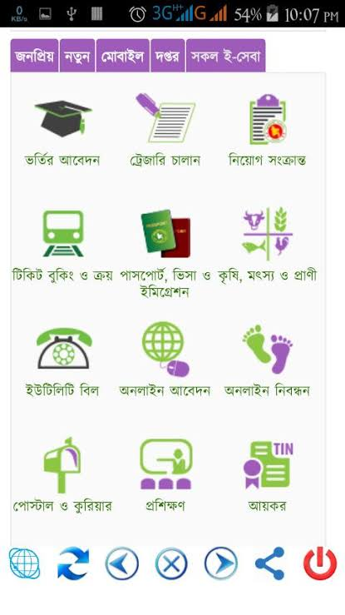
মূল্যায়ন
১। আইন ও নীতিমালা প্রণয়নে জনগনের কাছ থেকে সরকার কীভাবে মতামত নেয়?
২। সরকার বিশেষ বিশেষ দিনের প্রচার কীভাবে করে?
৩।ই-পাসপোর্ট ও প্রচলিত পাসপোর্টের মধ্যে পার্থক্য কী?

Slide 29
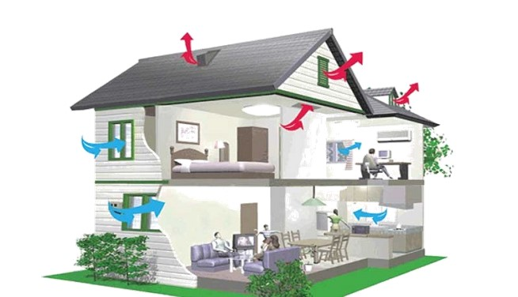
বাড়ির কাজ
দেশের জনগন সরকারি কর্মকান্ডে আইসিটি প্রয়োগের ফলে কী কী সেবা পেয়ে থাকে- বর্ণনা কর।

